Slide 1
Национальный исследовательский ядерный университет «МИФИ»
Кафедра «Кибернетика»
УИР и КП
по специальности «Программная инженерия»
Тема УИР и КП
Исследование и реализация средств поддержки концептуальных операций в интерактивной графически ориентированной среде
студент: | Лазарев Сергей Сергеевич
руководитель: | Вольфенгаген Вячеслав Эрнстович
2016

Slide 2
Количественные результаты дипломного проектирования
Пояснительная записка к УИР
  26 страниц текста пояснительной записки
  6 рисунков
  УИР
  750 строк программного кода разработано

Slide 3
Постановка задачи
Курсовой проект заключается в исследовании и реализации средств поддержки концептуальных операций:
в качестве исследовательской цели: анализ способов поддержки концептуальных операций с использованием графического интерфейса;
в качестве учебной цели: изучение системы РОК и способов реализации поддержки концептуальных операций;
в качестве целей проектирования: реализация средств поддержки концептуальных операций в интерактивной графически ориентированной среде.

Slide 4
Представление концептуальной информации на языке ЯКО
ЯКО является языком описания концептуальной информации верхнего уровня и используется для задания начальных сведений о концепте с целью их дальнейшего использования. Информация на ЯКО представляется 4-мя типами:
идентификатор;
аннотация;
прагма;
синоним.

Slide 5
Представление концептуальной информации на языке ЯКО
концепт атом
аннотация атом “сторка”
…
прагма атом <…>
…
синоним атом
…
тип концепта
концепт `Схема 117`
аннотация ‘номер статьи’ “18.1”
аннотация номер “117”
прагма схема <…>
первичный

Slide 6
Модель средства редактирования концептуальных выражений
В качестве средства редактирования концептуальных выражений было выбрано средство, в рамках которого реализуется следующий функционал:
сохранение выражения в новый или уже имеющийся файл;
выделение концептуального выражения из уже имеющегося файла;
создание и открытие с последующим редактированием нового пустого файла.

Slide 7
Модель средства редактирования концептуальных выражений
Открыть
Создать
Сохранить
Сохранить как…
Поле редактирования концептуального выражения
Поле выбора типа вывода
Поле вывода решения
Посчитать

Slide 8
Модель средства редактирования концептуальных выражений
Файл
Поле редактирования концептуального выражения
Поле выбора типа вывода
Поле вывода решения
Посчитать

Slide 9
Модель средства редактирования концептуальных описаний
В качестве интерфейса для редактора концептуальных описаний было принято решение использовать визуализированное абстрактное дерево в вершинах которого находятся концепты, а в листах – свойства данного концепта.

Slide 10
Модель средства редактирования концептуальных описаний
При выборе в первичном дереве объектов вершины в поле обработки должен появляться соответствующий способ редактирования, различный для каждого типа вершин. Рассмотрим перечень различных случаев редактирования, связанных с типом:
Int, Float, Text;
Atom, Lambda;
List;
Object.

Slide 11
Модель средства редактирования концептуальных описаний
Ок
Отмена

Slide 12
Реализация средства редактирования концептов
После выбора пользователем свойства, которое необходимо отредактировать создается вкладка (названием вкладки является имя редактируемого свойства), содержащая в себе:
кнопку удаления свойства;
панель, где прописаны имя и значения свойств и имеются две кнопки, при нажатии на которые производится сохранение нового значения или возврат старого, если оно было изменено, но не сохранено (в случае если свойства принадлежит типу «Object» или «List» происходит отображение нового абстрактного дерева);
набор кнопок, с помощью которых можно:
  найти в исходном дереве редактируемое свойство;
  закрыть текущую вкладку;
  закрыть все открытые вкладки, связанные с редактируемыми свойствами, которыми обладает исходный концепт.

Slide 13
Реализация средства редактирования концептуальных выражений
Для реализации были выбраны следующие функциональные возможности редактирование концептуальных выражений:
Открыть файл, содержащий в себе концептуальное выражение, для чтения и редактирования («Открыть»);
Сохранение выражения в новый файл («Сохранить как…»);
Сохранить выражение в исходный файл («Сохранить»);
Создание нового концептуального выражения («Создать»).

Slide 14
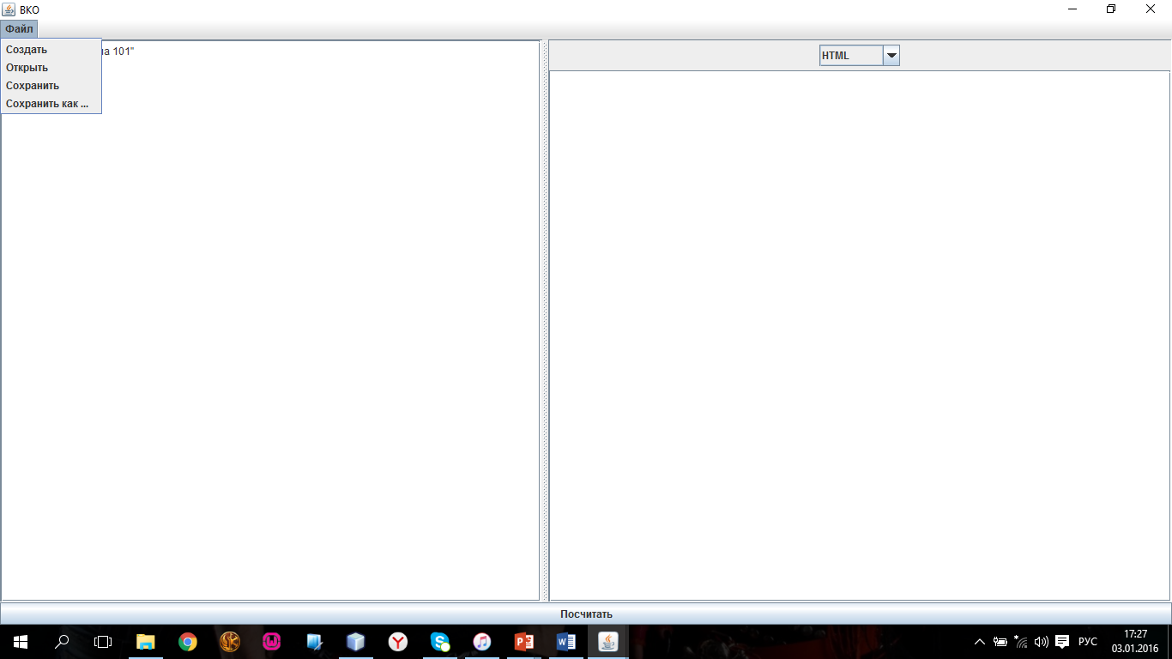
Пример

Slide 15
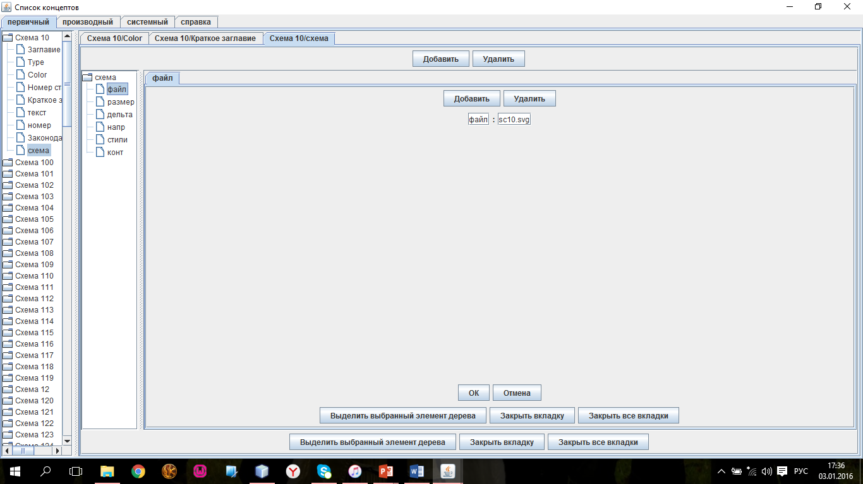
Пример

Slide 16
Результаты УИР
был изучен специализированный язык системы РОК
был проведен анализ выразительных возможностей выбранного языка
реализованы средства поддержки концептуальных операций в интерактивной графически ориентированной среде в рамках разработки системы «РОК»

Slide 17
СПАСИБО ЗА ВНИМАНИЕ!

